Slide 1
Муниципальное бюджетное дошкольное образовательное учреждение детский сад «Катюша» города Волгодонска
Экологический проект «Секреты воды»
для детей 3-4 лет
подготовила воспитатель
Нечаева Любовь Олеговна.

Slide 4
Актуальность
Первые представления о воде складываются в младшем дошкольном возрасте: вода течет из крана, в весеннем ручейке, вода растекается, ее можно разлить. Но сколько секретов таит в себе вода, когда дети удивляются исчезнувшим лужам на асфальте, своему отражению в воде, запотевшим окнам. В системе дошкольного образования формируется еще один метод познания окружающего мира- метод экспериментирования. Детское экспериментирование оказывает положительное влияние на эмоциональную сферу ребенка, эксперимент является наиболее успешным путем ознакомления детей с миром окружающим их живой и неживой природы. В процессе экспериментирования дошкольник путем экспериментирования мы решили разгадать некоторые секреты воды.

Slide 5
Цель:
Уточнить и расширить представление детей о воде, находящейся в разных состояниях ее признаках и свойствах.

Slide 6
Задачи :
Создавать условия для формирования у детей познавательного интереса;
Развивать любознательность, умение рассуждать и высказывать свое мнение;
Расширять представление детей о свойствах воды и ее переходах из одного состояния в другое (вкус, цвет, запах, текучесть, способность отражать, твердость);
Формировать представление о значении воды в жизни человека.

Slide 7
Расширить и углубить знания и представления детей о воде, умение определять различные свойства воды.
Развивать интерес и познавательные умения через экспериментальную деятельность.
Формировать у родителей интерес к проблеме экологического воспитания своих детей.
Воспитывать бережное отношение к воде

Slide 8
Этапы :
Подготовительный этап:
Разработка плана занятия, выяснить у детей о имеющихся знаниях о воде;
Исследовательский (основной) этап:
Познавательно- исследовательская деятельность (опыты, эксперименты, наблюдения, рассматривание иллюстраций, создание творческих работ.
Заключительный этап
Выставка рисунков.

Slide 10
Результат проекта:
Выставка детских работ ;
Просмотр презентации проекта «Секреты воды»

Slide 14
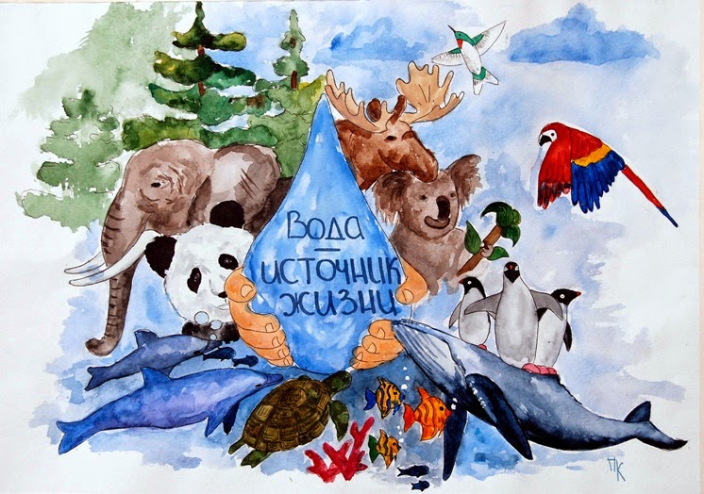

Slide 23
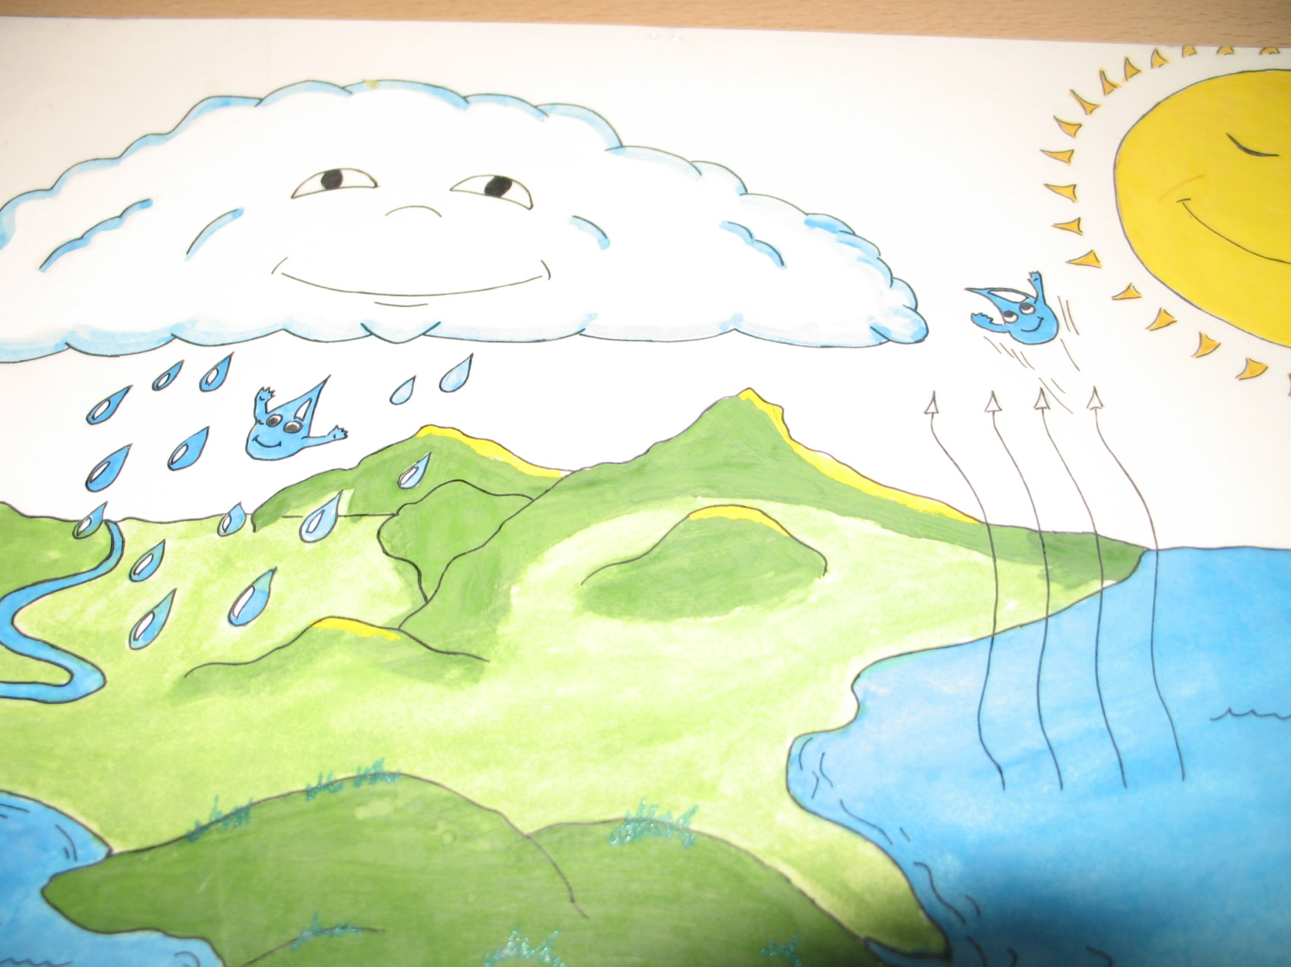

Slide 25
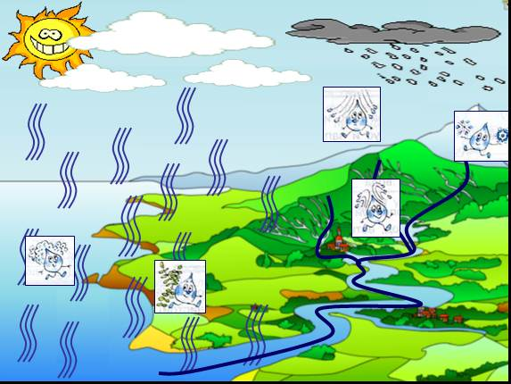

Slide 27
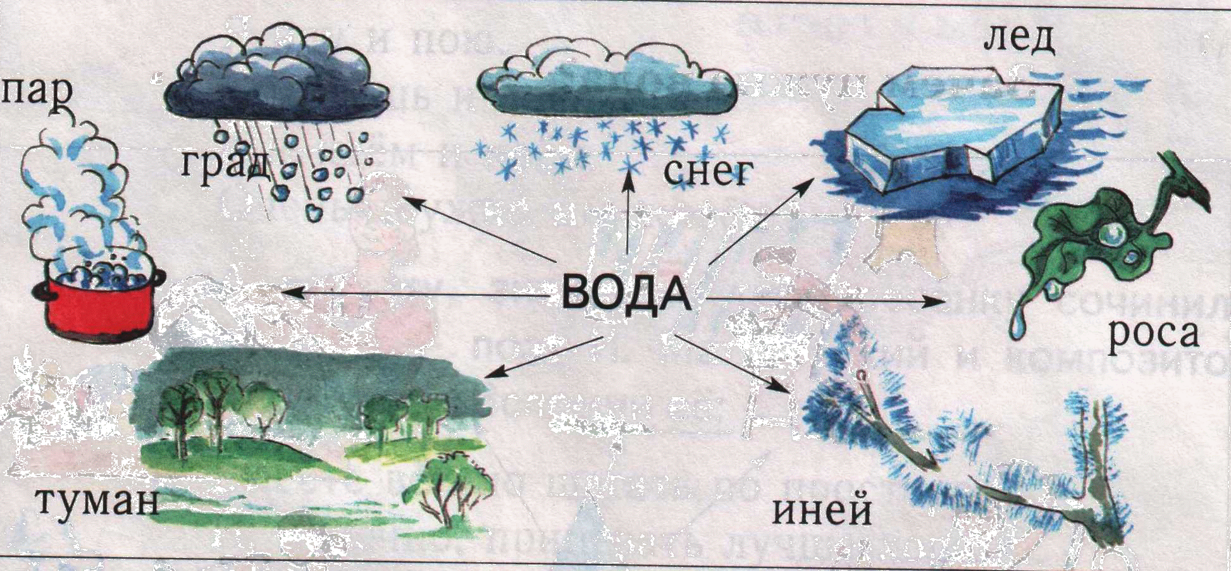

Slide 28
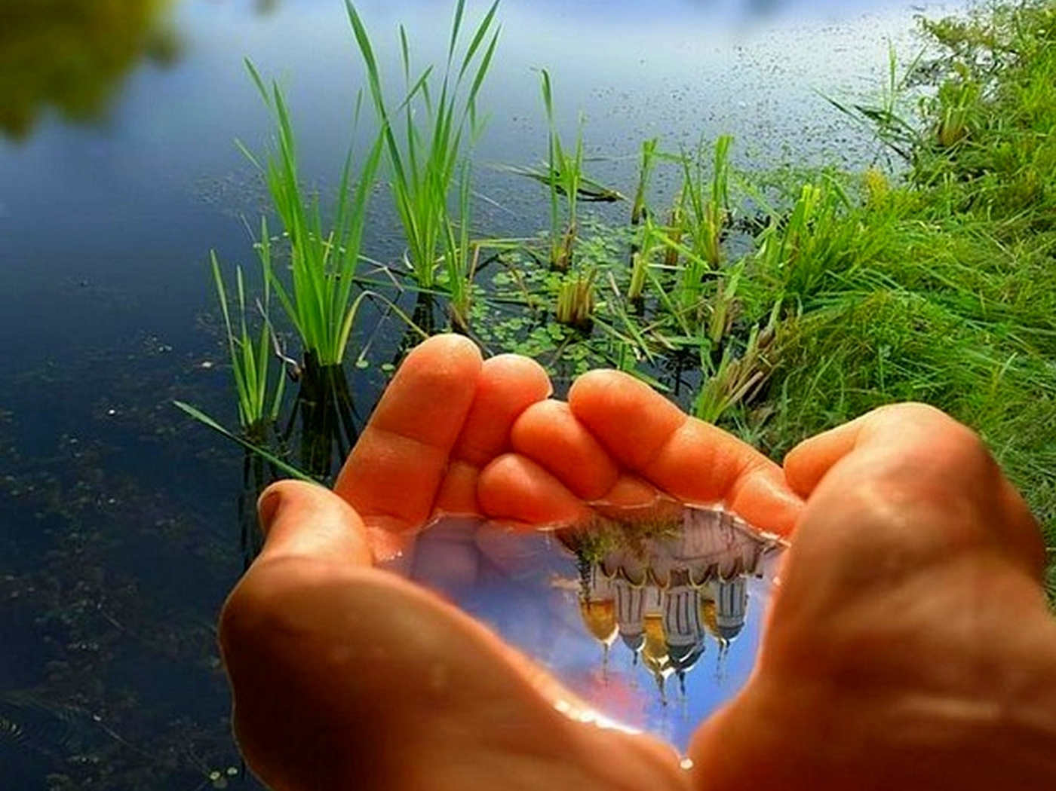
Вода отражатель

Slide 29
«Вода не имеет цвета но ее можно покрасить»
Предлагаю родителям провести опыт вместе с детьми. Для этого необходимы прозрачные стаканы, вода питьевая, сироп разноцветный.

Slide 31
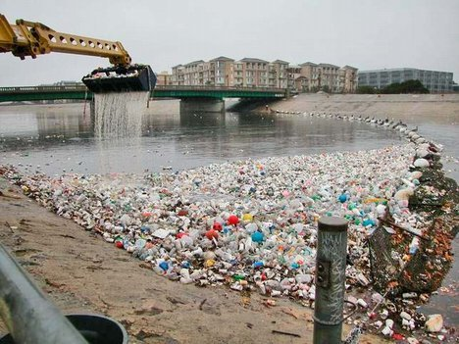

Slide 33
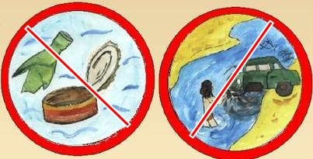
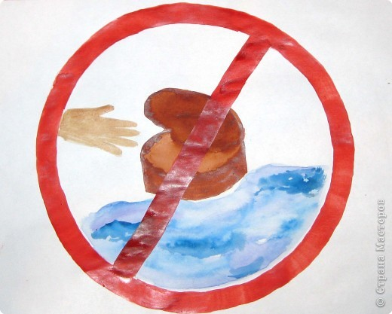
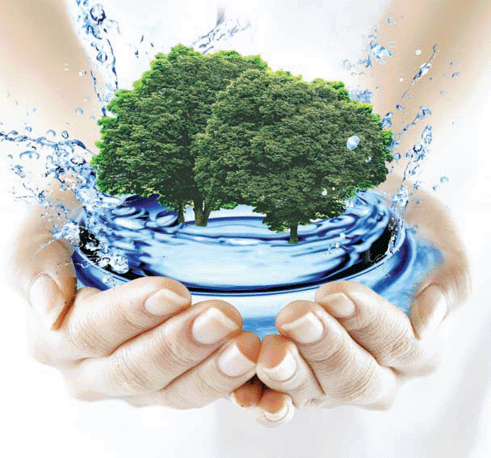
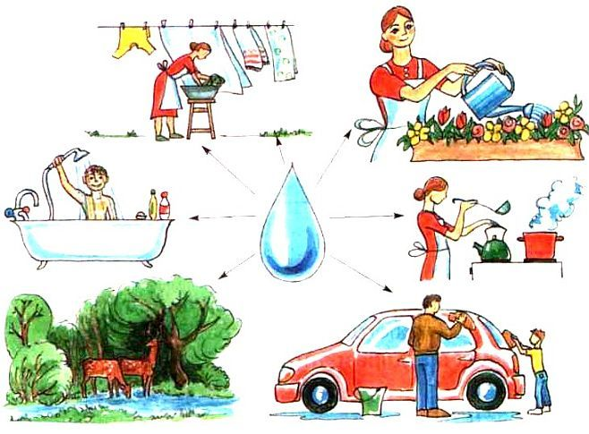

Slide 35
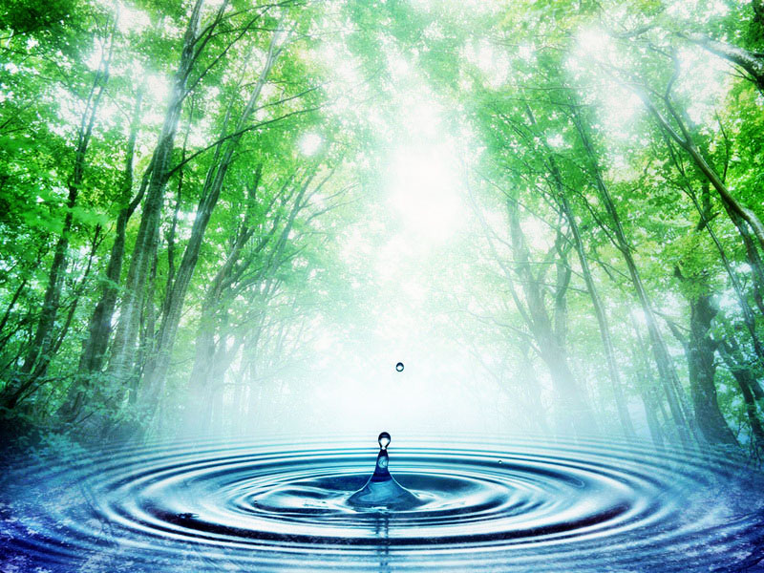
Спасибо за внимание.

